Slide 1
小程序概览
1.小程序简介
2.小程序的发展
3.小程序框架
4.快钢小程序

Slide 2
小程序简介
微信小程序，简称小程序，英文名Mini Program，是一种不需要下载安装即可使用的应用，它实现了应用“触手可及”的梦想，用户扫一扫或搜一下即可打开应用。

Slide 3
小程序的发展
早期：
2017年1月9日，张小龙在2017微信公开课Pro上发布的小程序正式上线。基于张小龙设立的初衷——“用完即走”、“尽可能减少对用户的打扰”，微信团队严格限制了小程序的线上入口，导致其使用者少、热度低。
发展期：
公测以来，n次迭代
1、开放线上入口
二维码长按识别，公众号文章可添加小程序、移动App可分享小程序页、模板信息可跳转小程序、公众号图片文字可跳转至小程序...
2、对开发者友好
降低技术门槛，小程序可授权第三方平台托管的功能，第三方平台可帮助小程序进行代码开发与账号管理。
3、关联微信生态
借助微信生态中的龙头大哥—公众号，来帮助小程序导流。
4、拓展基本功能
小程序也在不断拓展着其功能接口。比如与手机通讯录打通、接入微信运动数据、可调节手机屏幕亮度、监测手机截屏事件等等
现在：
经过将近两年的发展，已经构造了新的小程序开发环境和开发者生态。小程序也是这么多年来中国IT行业里一个真正能够影响到普通程序员的创新成果，现在已经有超过150万的开发者加入到了小程序的开发，与我们一起共同发力推动小程序的发展，小程序应用数量超过了一百万，覆盖200多个细分的行业，日活用户达到两个亿，小程序还在许多城市实现了支持地铁、公交服务。小程序发展带来更多的就业机会，2017年小程序带动就业104万人，社会效应不断提升。

Slide 4
小程序框架
框架提供了自己的视图层描述语言 WXML 和 WXSS，以及基于 JavaScript 的逻辑层框架，并在视图层与逻辑层间提供了数据传输和事件系统，让开发者能够专注于数据与逻辑。
响应的数据绑定：整个小程序框架系统分为两部分：视图层（View）和逻辑层（App Service）
框架可以让数据与视图非常简单地保持同步。当做数据修改的时候，只需要在逻辑层修改数据，视图层就会做相应的更新。
页面管理:框架 管理了整个小程序的页面路由，可以做到页面间的无缝切换，并给以页面完整的生命周期。开发者需要做的只是将页面的数据、方法、生命周期函数注册到 框架 中，其他的一切复杂的操作都交由 框架 处理。
基础组件:框架 提供了一套基础的组件，这些组件自带微信风格的样式以及特殊的逻辑，开发者可以通过组合基础组件，创建出强大的微信小程序 。
丰富的 API:框架提供丰富的微信原生 API，可以方便的调起微信提供的能力，如获取用户信息，本地存储，支付功能等。

Slide 5
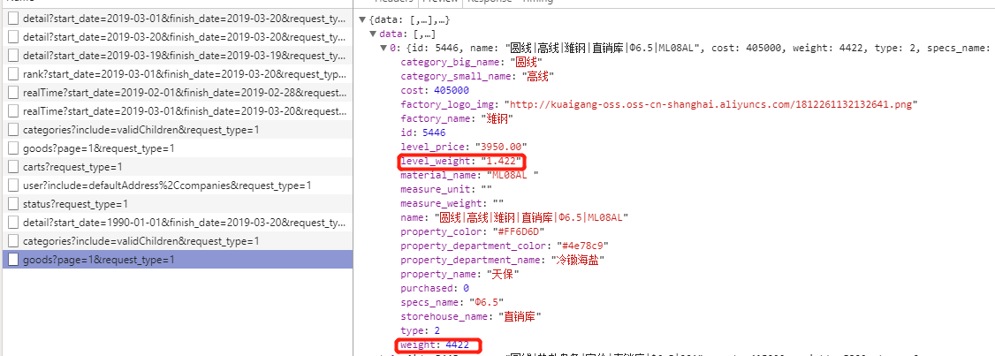
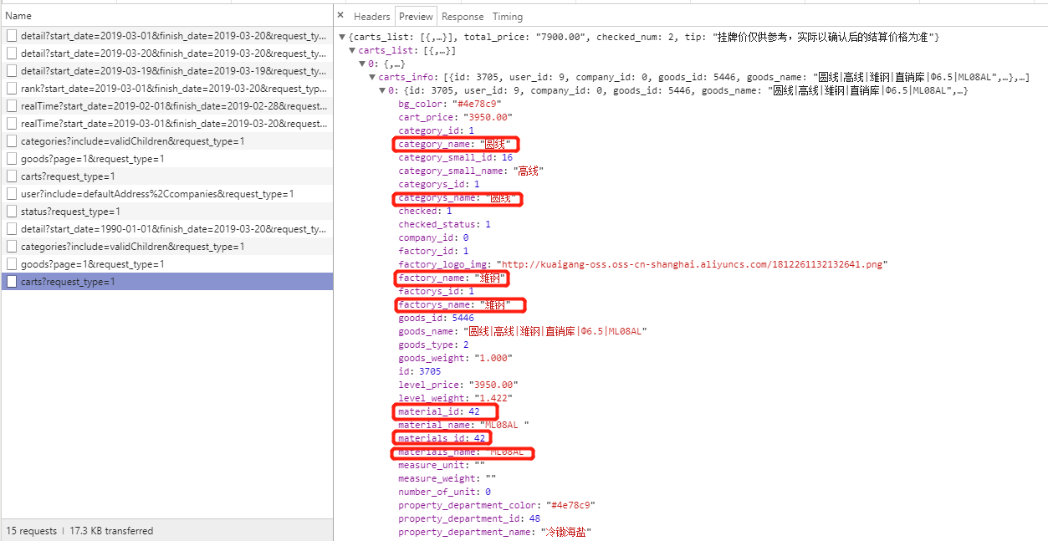
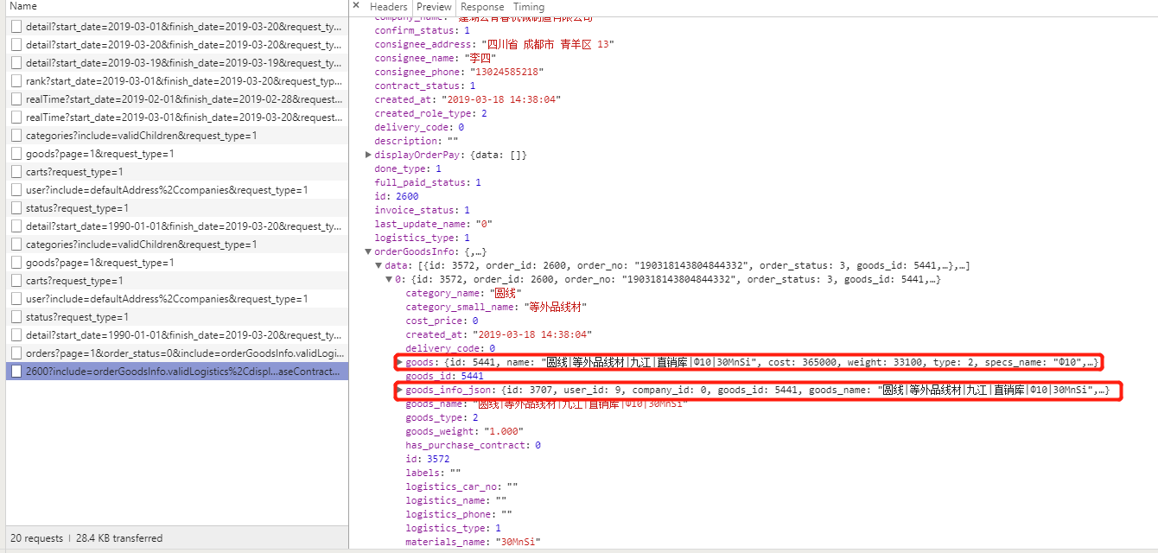
快钢小程序
商品列表
采购单
订单详情

Slide 6
数据返回：
1.重复数据；
2.字段名称相近，意义不明

Slide 7
THE END
谢谢

